Slide 1




Учбовий модуль № 2
«Ефективні партнерські стосунки та комунікації в контексті децентралізації в громадах»
Проект USAID «Демократичне врядування у Східній Україні»

Slide 2
Основні питання до модулю № 2
Гендерна рівність, гендерна політика, інклюзія
Інструменти взаємодії громади, включаючи засоби масової інформації
Включення, залучення громадськості до процесу прийняття рішень
Жінки, як агенти змін у громаді
Форми громадської участі
Проект USAID «Демократичне врядування у Східній Україні»

Slide 3
Форми взаємодії
Ефективні комунікації - це процес обміну інформацією (фактами, ідеями, поглядами, емоціями тощо) між двома або більше особами, спілкування за допомогою
вербальних і невербальних засобів із метою передавання та одержання інформації.
Партнерство - форма організації діяльності, що ґрунтується на об'єднанні намірів, дій, ресурсів різних зацікавлених сторін. При партнерстві двоє або більше осіб об'єднують своє майно, стають співвласниками створеного підприємства, організації, спільно керують виробництвом і власністю, розподіляють прибуток і несуть відповідальність за свої зобов'язання.
Юридична основа партнерства – договір, меморандум про співпрацю, спільний проєкт
ОМС
ГРОМАДСЬКІ ОРГАНІЗАЦІЇ
ДЕПУТАТИ
ОСН
ГРОМАДА (ВПО, учасники АТО/ООС, жінки, молодь, люди із інвалідністю, молодь тощо)
Проект USAID «Демократичне врядування у Східній Україні»

Slide 4
Принцип взаємодії - ЗАЛУЧЕННЯ
Залучення громадян – це комплекс засобів та технологій, який дозволяє залучити членів територіальної громади на принципах гендеру та інклюзії до прийняття рішень в межах компетенції громади та здійснення реального самоврядування, гарантованого законодавством. З іншого боку – це використання експертних, консалтингових та інших ресурсів територіальної громади для вирішення місцевих проблем:
Надання інформації
Інформаційний зв'язок
Діалог
Партнерство
Управління (спільні дії, рішення та відповідальність)
Проект USAID «Демократичне врядування у Східній Україні»

Slide 5

ЗАЛУЧЕННЯ – рівень І
Надання інформації : теле- або радіоінтерв’ю, висвітлення засідань органів влади пресою, постійна програма або низка публікацій в засобах масової інформації , сповіщення в ЗМІ про управлінські послуги для громадян, рекламні матеріали, інформаційні пакети для преси, прес-релізи, прес-конференції , інформаційний бюлетень, брошури, плакати та інформаційні щити, «стінна преса» і виставки друкованих матеріалів, читальні зали, місцеві архіви, довідково-інформаційний центр, осередок розповсюдження офіційних форм та інструкцій, інформаційні поштові відправлення, урочисті заходи, місцеве кабельне телебачення і відеопродукція, служба зв’язків з громадськістю, власна сторінка в Інтернеті.
Проект USAID «Демократичне врядування у Східній Україні»

Slide 6
Інформуємо про реформу децентралізації
Роз’яснюємо нові можливості
Не знаю
Знаю
Зацікавлений
Маю намір
Мета комунікації:
Викликати довіру
Змінити установку
Побудити до дії
Проект USAID «Демократичне врядування у Східній Україні»

Slide 7
ЗМІ
Телебачення – це ЗМІ з найбільш масовим охопленням в Україні, його дивиться найбільша кількість людей. Для телебачення можливі такі формати співпраці: новина (на основі вашого інформаційного приводу); гість у студії (коли ЗМІ запрошує вас на розмову на визначену тему, можливо, з іншими гостями); експертний коментар (коли ЗМІ записує ваш експертний коментар щодо того чи іншого питання, в якому ви спеціаліст).
Друковані ЗМІ. Для друкованих ЗМІ головними є три речі: (1) Мати текст (пресреліз, інтерв’ю), на основі якого вони можуть писати свій матеріал. (2) Мати фото чи інфографіку для ілюстрації матеріалу. (3) Мати всі складові заздалегідь, але таким чином, щоб інформація не застаріла і була актуальною на дату виходу газети чи журналу. друкованих ЗМІ можна започаткувати тематичну рубрику, куди можна готувати матеріали на регулярній основі, тобто для кожного номера видання.
Електронні ЗМІ. Портали, газети і журнали; соціальні мережі; блоги.
Радіо. Український ринок радіо-ЗМІ сьогодні переживає новий етап розвитку «розмовного» радіо, левова частка якого – це гості в студії, що обговорюють разом з ведучим окрему тему. Зазвичай це теми, які стосуються широкої аудиторії слухачів, і охорона здоров’я входить до переліку цих тем.
Проект USAID «Демократичне врядування у Східній Україні»

Slide 8
Засоби передачі інформації
Соціальні мережі
СМС – розсилки
Viber, YouTube
Публічні заходи:
Прес-конференції
Відкриті звіти перед громадою
Проект USAID «Демократичне врядування у Східній Україні»

Slide 9

ЗАЛУЧЕННЯ – рівень ІІ
Інформаційний зв’язок з громадянами (зворотний зв’язок) :
обговорення питань в групах, залучення громадських організацій, газетні купони з питаннями, «гарячі лінії », скринька для пропозицій, спеціальні листівки з питаннями, години прийому громадян для надання консультацій, опитування громадської думки; «груповий портрет» громади, громадські слухання, опитування громадян телефоном, дні відкритих дверей, «гаряча лінія» для скаржників, уповноважені по скаргах громадян, громадські наради у вузькому колі, публічні дебати
Проект USAID «Демократичне врядування у Східній Україні»

Slide 10
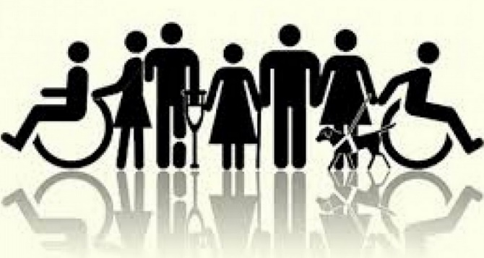
ЗАЛУЧЕННЯ – рівень ІІІ - ІV
Діалог з громадою:
об’єднання мешканців мікрорайону, наставницька допомога громадським лідерам, спільні планування заходів, служба забезпечення участі громадян у самоврядуванні, проведення відкритих заходів з прийняттям рішень, спільні офіційні дискусії .
Партнерство з громадою: Спільна відповідальність: дорадчі комісії , комітети і
ради; наглядові комісії , комітети і ради; профільні комісії , комітети і ради; комісії , комітети і ради з контрольними повноваженнями; комісії , комітети і ради з нормативно-правових питань; змішані комісії , комітети і ради; консультаційні послуги експертів; спеціальна робоча група або комісія.
Наприклад: дорадчий орган – Комітет забезпечення доступності для людей з інвалідністю та інших маломобільних груп населення до об’єктів соціальної та інженерно-транспортної інфраструктур
Проект USAID «Демократичне врядування у Східній Україні»

Slide 11

ЗАЛУЧЕННЯ – рівень V
Громадське управління:
Та чи інша форма участі підбирається залежно від конкретного етапу підготовки рішення до прийняття. Який би метод ви не обрали, важливо гарантувати громадянам можливість:
висловитися;
взаємодіяти з органами місцевого самоврядування та іншими громадянами;
взяти участь у формуванні підходів;
долучитися до розробки плану дій або відповідного рішення;
спільна реалізація проекту;
Проект USAID «Демократичне врядування у Східній Україні»

Slide 12
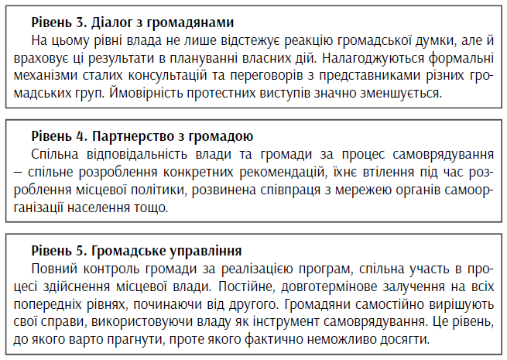
Найвищі рівні залучення

Slide 13


МІСІЯ ОМС - Залучення
участь у процесі прийняття рішень осіб, яких стосується відповідне рішення, або які зацікавлені у цьому рішенні;
залучення учасників до викладення свого бачення формату їхньої участі;
надання учасникам інформації, необхідної для ефективної участі;
визнання та обговорення потреб та інтересів всіх учасників (вразливі групи), в тому числі осіб, які приймають рішення;
надання громадськості можливості впливати на рішення;
доведення до відома учасників, яким чином їх внесок вплинув на рішення.

Slide 14
Гендерна рівність
Гендерна рівність – обов'язковий контекст комунікацій
Конституція України «Стаття 24. Громадяни мають рівні конституційні права і свободи та є рівними перед законом.
Не може бути привілеїв чи обмежень за ознаками раси, кольору шкіри, політичних, релігійних та інших переконань, статі, етнічного та соціального походження, майнового стану, місця проживання, за мовними або іншими ознаками.
Рівність прав жінки і чоловіка забезпечується: наданням жінкам рівних з чоловіками можливостей у громадсько-політичній і культурній діяльності, у здобутті освіти і професійній підготовці, у праці та винагороді за неї; спеціальними заходами щодо охорони праці і здоров'я жінок, встановленням пенсійних пільг; створенням умов, які дають жінкам можливість поєднувати працю з материнством; правовим захистом, матеріальною і моральною підтримкою материнства і дитинства, включаючи надання оплачуваних відпусток та інших пільг вагітним жінкам і матерям»

Slide 15
Основи законодавства – ГЕНДЕРНА РІВНІСТЬ
Конституція України;
Загальна декларація прав людини;
Конвенція ООН “Про ліквідацію всіх форм дискримінації щодо жінок” (CEDAW);
Декларація щодо рівності жінок та чоловіків;
Конвенції МОП №100, 111, 156, 182, 1839;
Кримінальний кодекс України;
Сімейний кодекс України;
Закони України “Про попередження насильства в сім’ї”, “Про внесення змін до Кодексу України про адміністративні правопорушення щодо встановлення відповідальності за вчинення насильства в сім’ї або невиконання захисного припису”, “Про забезпечення рівних прав та можливостей жінок і чоловіків”, “Про внесення змін до деяких законодавчих актів України у зв’язку з прийняттям Закону України “Про забезпечення рівних прав та можливостей жінок і чоловіків”, “Про внесення змін до деяких законодавчих актів України щодо вдосконалення законодавства стосовно протидії насильству в сім’ї”, “Про протидію торгівлі людьми”, “Про засади запобігання та протидії дискримінації в Україні”;
Указ Президента України “Про вдосконалення роботи центральних і місцевих органів виконавчої влади щодо забезпечення рівних прав та можливостей жінок і чоловіків” (№1135 від 26 липня 2005р.);
Постанови Кабінету Міністрів України “Про проведення гендерно-правової експертизи” №504 від 12 квітня 2006р., “Про затвердження Державної програми з утвердження гендерної рівності в українському суспільстві на період до 2010 року” №1834 від 27 грудня 2006р., “Про затвердження Державної програми забезпечення рів- них прав та можливостей жінок і чоловіків на період до 2016 року” №717 від 26 вересня 2013р. та інші

Slide 16

«різні, АЛЕ рівні»
Ґендерна рівність (Gender equality)– це рівні права, обов’язки та можливості чоловіків і жінок різного віку.
Ґендерна рівність – універсальний принцип у галузі прав людини. Зміст цього поняття включає відсутність привілеїв за статтю, заборону дискримінації, а також свободу вибору,розвитку, пошуку кожної особистості.
Рівність жінок і чоловіків передбачає:
– рівність у правах;
– рівність у свободах;
– рівність у обов’язках;
– рівність у відповідальності;
– рівність у можливостях;
– рівний доступ жінок і чоловіків до процесу прийняття рішень та розподілу ресурсів

Slide 17
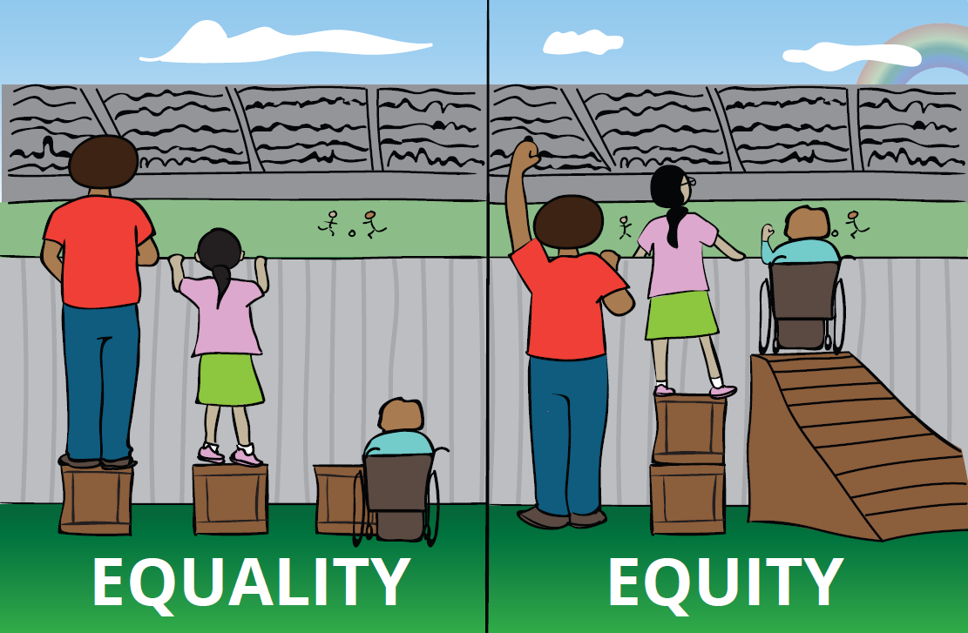
Рівні умови – рівні можливості
Візуалізація

Slide 18

Термінологія
Ґендерні стереотипи – сформовані культурою узагальнені уявлення (переконання) про те, як поводяться чоловіки та жінки. Це один із видів соціальних стереотипів і зазвичай є стандартизованим, стійкий, емоційно-насиченим, ціннісно-визначеним образом.
Гендерна інтеграція - передбачає визначення, а потім вирішення проблеми гендерної нерівності під час розробки, впровадження, моніторингу та оцінки стратегії та проекту.
Гендерна актуалізація (мейнстрімінг) – концепція включення гендерних питань до ключових напрямків розвитку суспільства, що була чітко визначена як глобальна стратегія сприяння гендерній рівності в Пекінській платформі дій, прийнятій на Четвертій світовій конференції ООН з питань жінок, яка відбулася у Китаї в 1995 році. У ній підкреслюється необхідність забезпечення того, щоб гендерна рівність стала головною метою у всіх сферах соціально-економічного розвитку.
Ґендерна чутливість– усвідомлення того, що в сучасному суспільстві проблеми дискримінації ще не розв’язані повністю, розуміння того, що вимоги, що їх соціум висуває до чоловіків і жінок, різняться та що подібні нав’язані обмеження не йдуть на користь ані жінкам, ані чоловікам, ані суспільству загалом.
Ґендерний розвиток - це процес зменшення гендерної нерівності й подолання гендерної дискримінації у суспільстві.

Slide 19
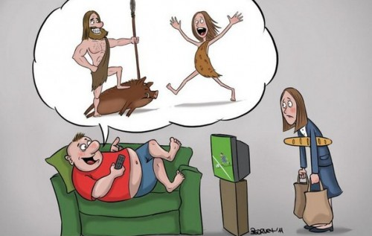
Гендерні стереотипи
Гендерні стереотипи
Ґендерні стереотипи — це сформовані культурою узагальнені уявлення /переконання про те, як мають поводитися «справжні» чоловіки і жінки.
Приклади:
Чоловіки – сильна стать, жінки – слабка
Чоловіки не повинні плакати
Самотня жінка – неповноцінна
Головне призначення жінки – сім’я і діти, чоловіків – кар’єра
Notes:
Чоловіки – це сильна стать, а жінки – слабкий (хоча вже давно доведено, що дами можуть бути більш стійкі і психічно, і фізично).Представники сильної статі не повинні плакати (хоча сльози – це природна реакція живого організму).У чоловіків більш високий інтелект (просто у жінок більш розвинене півкуля, що відповідає за емоційну сферу).Незаміжня жінка – неповноцінна (Самотні дами сьогодні – далеко не рідкість і вони в жодному разі не вважають себе нещасними або неповноцінними).Головне призначення жінки – сім’я і діти, чоловіки – кар’єра (багато дами сьогодні успішно справляються і з тим і з іншим, а багато чоловіків вважають за краще бути хорошими татами і чоловіками, а не підкорювачами кар’єрних Еверест).

Slide 20
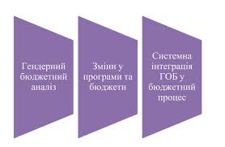
Інструменти ґендерного аналізу
Питання дотримання ґендерної рівності особливо актуальне в контексті децентралізації. В ході реформи громади отримали більш широкі повноваження і вже самі визначають напрямки свого економічного та соціального розвитку, надають послуги, вивчають та реагують на потреби мешканців – жінок та чоловіків різних соціальних груп.
Місцеві органи влади можуть використовування інструменти ґендерного аналізу:
- аналіз доступності послуг для жінок та чоловіків, - ґендерно-чутливе стратегічне планування,
- ґендерне бюджетування, які потребують використання даних розмежованих за ознакою статі.
Це дає можливість враховувати відмінність у потребах жінок та чоловіків та краще їх задовольняти за допомогою реалізації місцевих програм

Slide 21
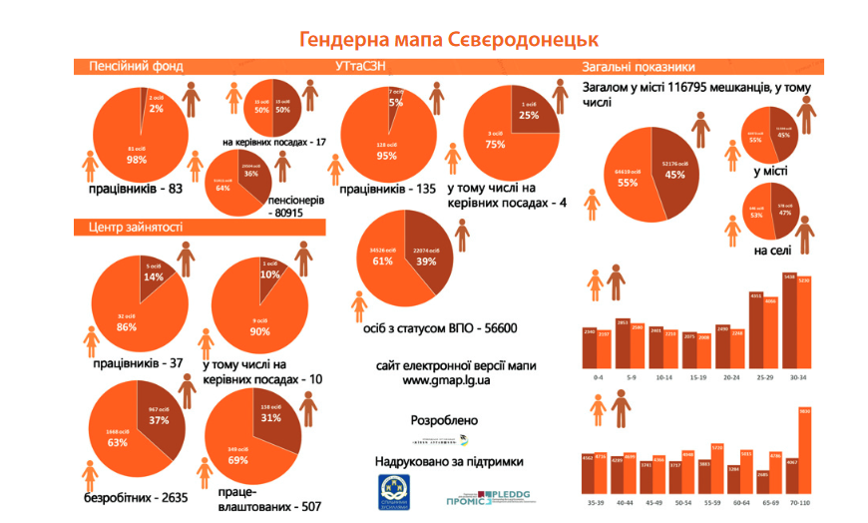
Гендерна мапа

Slide 22
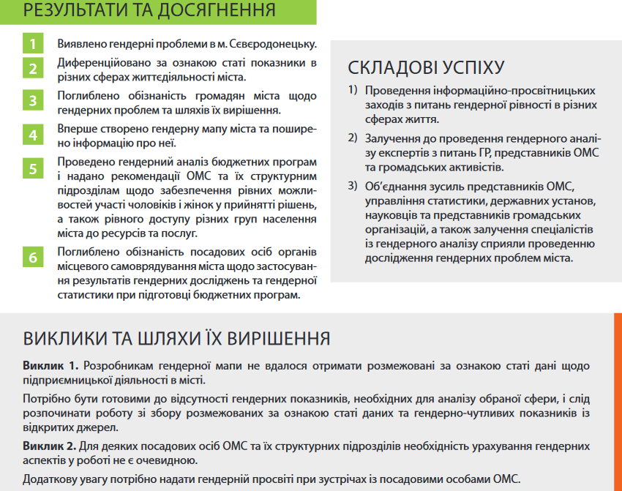
Від гендерного аналізу до дій

Slide 23
Гендерна державна політика базується на гендерному підході
– це дії органів державної влади, органів місцевого самоврядування з вирішення проблем забезпечення ґендерної рівності в суспільстві, а саме забезпечення однакових для жінок і чоловіків:
соціального статусу
умов реалізації прав людини
можливостей використовувати соціальні та економічні ресурси
можливостей робити свій внесок у національний, політичний, соціальний, економічний і культурний розвиток регіону
рівного права для жінок і чоловіків мати однакову користь від результатів їх діяльності.
Цілеспрямоване впровадження ґендерних підходів означає обов’язкове врахування інтересів та досвіду як жінок, так і чоловіків в процесі функціонування державних органів влади та місцевого самоврядування

Slide 24
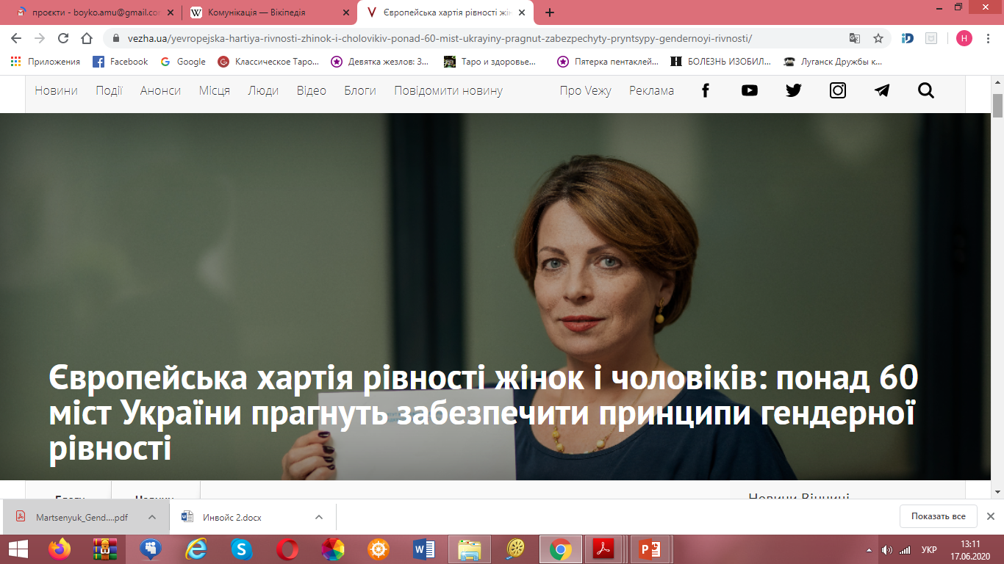
Гендерна державна політика базується на гендерному підході

Slide 25
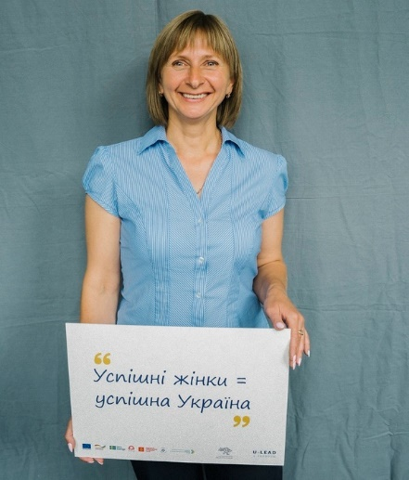
Жіноче лідерство
До об’єднання бюджет села складав 180 тис. гривень і його ледве вистачало на виплати працівникам.
Село було депресивним – через відсутність робочих
місць з нього виїжджали мешканці. Під її керівництвом громада отримала нову сільську лікарську амбулаторію в межах програми «Доступна медицина». Тут вперше за 25 років повноцінно запрацював дитячий садочок і відновлено основну дорогу. Керівниця розповідає, що за останній рік бюджет поповнився на 13,5 млн гривень, а в центральному селі зараз важко знайти будинок на продаж. «Покращення інфраструктури та якості життя збільшили й народжуваність у громаді. За останній рік тут народилося на 10 діток більше, порівняно з минулими роками. У нас залишаються, а не виїжджають», – з гордістю розповідає голова Повчанської громади
Інна Іванюк, голова Повчанської ОТГ, Рівненська область

Slide 26
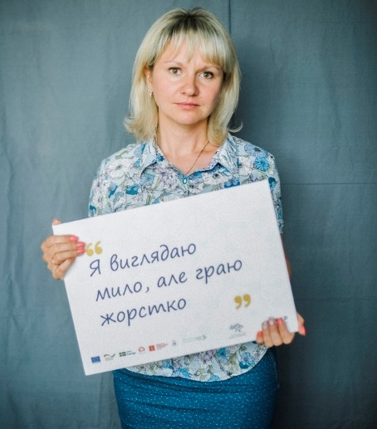
Від переселенки до голови громади
До 2015 року вона була успішною підприємницею в Алчевську, що в Луганській області, де керувала власною справою – продавала книжки та дитячі іграшки. Однак війна на сході України і почуття патріотизму змусили жінку переїхати з сім’єю до містечка Решетилівка. Знайомство з мешканцями Решетилівської громади Оксана Дюдюнова розпочала, працюючи в місцевій громадській організації, за допомогою якої проводила громадські слухання та згодом вже на посаді в.о. голови громади долучилася до отримання Решетилівкою статусу міста.
Перший успіх надихнув пані Оксану балотуватися на посаду депутата місцевої громади. Молода керівниця чітко розуміла всі переваги реформи децентралізації, тому стукала в кожну хату свого округу і особисто спілкувалася з людьми. Успіх не забарився і Оксана стала головою Решетилівською громади.
Під керівництвом молодої менеджерки громада вже реалізувала кілька проектів: встановлено три спортивні майданчики для дітей та сполучено віддалені села громади.
Оксана Дядюнова, голова Решетилівської ОТГ, Полтавська область

Slide 27
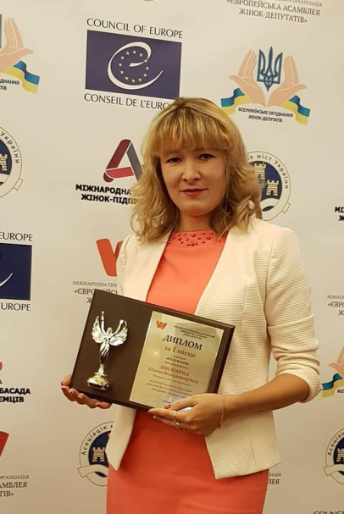
Кращі жіночі ініціативи
Європейська асамблея жінок-депутатів у партнерстві з Представництвом Ради Європи в Україні, Асоціацією міст України та Всеукраїнським об’єднанням жінок-депутатів весною 2019 року провели конкурс «Кращі жіночі ініціативи для демократичного розвитку місцевих громад-2019». Олена Шилоброд отримала винагороду. Її ініціатива стосувалася згуртування громади та вирішення суспільно важливих проблем через розбудову активного громадського сектору та долучення громадських організацій до спільного управління територією.
Загалом за ініціативи громадськості при активній взаємодії з виконавчим комітетом селищної ради у 2018-2019 роках реалізовано 46 проектів на суму 11,2 млн грн, з яких 40% - кошти місцевого бюджету.
Начальниця управління економічного розвитку і торгівлі виконавчого комітету Біловодської селищної ради Олена Шилобрид отримала Диплом
за І місце у номінації «Врядування».

Slide 28
Інклюзія
Інклюзія – обов'язковий контекст комунікацій
ІНКЛЮЗІЯ – це процес збільшення ступеня участі всіх громадян у соціумі.
Він передбачає розробку і застосування таких конкретних рішень, які зможуть дозволити кожній людині рівноправно брати участь у суспільному житті.
При інклюзії всі зацікавлені сторони повинні брати активну участь за для отримання бажаного результату:
Жінки
Люди похилого віку
Молодь
ВПО
ЛГБТ спільнота
Ветерани АТО/ООС
Роми та представники інших національних меншин
Люди з інвалідністю

Slide 29


Основи законодавства - Інклюзія
Закон України "Про засади запобігання та протидії дискримінації в Україні", стаття № 1
дискримінація - ситуація, за якої особа та/або група осіб за їх ознаками раси, кольору шкіри, політичних, релігійних та інших переконань, статі, віку, інвалідності, етнічного та соціального походження, громадянства, сімейного та майнового стану, місця проживання, мовними або іншими ознаками, які були, є та можуть бути дійсними або припущеними (далі - певні ознаки), зазнає обмеження у визнанні, реалізації або користуванні правами і свободами в будь-якій формі, встановленій цим Законом, крім випадків, коли таке обмеження має правомірну, об’єктивно обґрунтовану мету, способи досягнення якої є належними та необхідними
Проект USAID «Демократичне врядування у Східній Україні»

Slide 30
Партисипативна модель управління та комунікацій ОМС
Залучення до управління громадою широкого представництва регіонального середовища (представників найважливіших установ, громадських організацій, регіональних та місцевих лідерів, які представляють різні цільові групи )
Аналітичні дослідження і рішення, які ухвалює ОМС, охоплює потреби цільових груп громади в наступних сферах: економічна, соціальна й екологічна
Підготовка звіту про стан громади, який базується на аналізі поточної ситуації (гендерний аналіз фінансових даних, стану інфраструктури, демографічних даних, даних про ринок праці і економіку, екологічних аспектів)
Проведення поглибленого соціального аналізу, проведення соціологічних досліджень на репрезентативній вибірці мешканців (досліджень громадської думки про умови життя і якість публічних послуг у громаді кожної із цільових груп громади)
Перевірка напрацьованих рішень у ході реальних і ефективних громадських консультацій
Врахування думки більшості мешканців під час вибору пріоритетів розвитку (соціологічні дослідження і консультації)
Тісна співпраця під час ухвалення рішень між зацікавленими сторонами (громадянами та інституціями), працівниками ОДА і консультантами

Slide 31
Форми громадської участі
Форми безпосередньої участі територіальної громади у вирішенні питань місцевого значення
Місцеві вибори
Місцевий референдум
Загальні збори громадян за місцем проживання
Участь у створенні та діяльності органів самоорганізації населення
Місцеві ініціативи
Громадські слухання
Звернення громадян до органів і посадових осіб місцевого самоврядування, у тому числі у форматі електронної петиції
Консультації з громадськістю
Участь у консультативно-дорадчих органах, утворених при органах місцевого самоврядування
Участь у роботі контрольно-наглядових органів юридичних осіб публічного права, утворених за рішенням Ради
Участь у розподілі коштів місцевого бюджету через створення проєктів для покращення розвитку територіальної громади та/або голосування за них (громадський бюджет, бюджет місцевих проектів)
Інші форми участі, передбачені законодавством

Slide 32
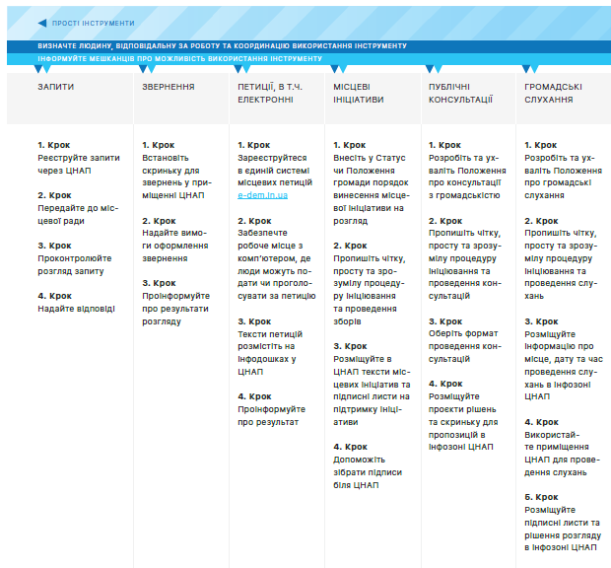
Алгоритм побудови форм громадської участі

Slide 33
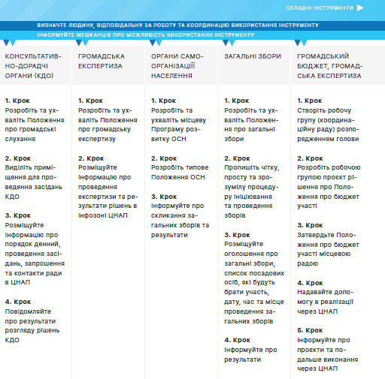

Slide 34
Практична робота № 1 до Учбового модулю № 1
Робота з фліпчартом
Робоча група № 1. «Стать чи гендер?»
Робоча група № 2. «Приклади гендерних стереотипів»
Робоча група № 3 «Приклади гендерної рівності»

Slide 35
СТАТЕВІ ЧИ ГЕНДЕРНІ ХАРАКТЕРИСТИКИ?
Робоча група № 1. «Стать чи гендер?»»
жінки можуть годувати груддю дитину, а чоловіки – ні;
в багатьох країнах дівчатка віддають перевагу танцям, в той час як хлопчики грають у футбол;
після періоду статевого дозрівання у більшості хлопців розвивається більша м’язова сила, ніж у дівчаток;
жінки більше часу займаються домашнім господарством, ніж чоловіки;
майже у всіх хлопців і чоловіків на обличчі та грудях росте волосся, а у дівчат і жінок – ні;
дівчата не повинні робити перший крок, щоб познайомитися з хлопцем та стати ініціаторками початку взаємин;
чоловіки – кращі керівники, а жінки – кращі виконавці.
Notes:
Як бачимо, гендерні характеристики – це та поведінка, яку суспільство очікує від хлопчика чи дівчинки, заздалегідь приписуючи їм ті чи інші ролі. Хоча не секрет, що є й дівчатка, що чудово вміють грати у футбол, і хлопці, які займаються танцями.
Наприклад, у засобах масової інформації жінки найчастіше зображені як об’єкти дії, жертви і піклувальниці, а чоловіки, зазвичай, зображуються винахідливими, сильними, розумними та ініціативними. У той час, коли засоби масової інформації підкреслюють силу і успіх чоловіків, жінка,в першу чергу, оцінюється за зовнішнім виглядом. Крім того, ЗМІ набагато частіше для реклами та привернення уваги споживачів використовують жіночу сексуальність, ніж чоловічу.
Поняття «гендерний» по-різному сприймається як в рамках однієї культури, так і в різних культурах, о більше того, це поняття може змінюватися з часом. Наприклад, якщо кілька століть тому європейські жінки, здебільшого, були домогосподарками і могли приймати рішення, які стосуються лише внутрішнього розпорядку, облаштування будинку й виховання дітей, то від чоловіка очікувалося, що він відповідає за утримання сім’ї. На даному етапі ролі чоловіків і жінок багато в чому зрівнялися. Наприклад, значно більша кількість (порівняно з минулим століттям) європейських і американських чоловіків беруть відпустку по догляду за новонародженою дитиною, а дружина тим часом забезпечує дохід для родини. Тим не менш, у східних країнах ці традиційні гендерні ролі майже не змінювалися.

Slide 36
ЗВЕРНЕННЯ
• Пропозиції (зауваження). Висловлюється порада, рекомендація щодо діяльності органів державної влади і місцевого самоврядування, депутатів усіх рівнів, посадових осіб, а також висловлюються думки щодо врегулювання суспільних відносин та умов життя громадян, вдосконалення правової основи державного і громадського життя, соціально-культурної та інших сфер діяльності держави і суспільства (ст. 3 Закону України «Про звернення громадян») 16;
• Заяви (клопотання). Прохання про сприяння реалізації закріплених Конституцією та чинним законодавством їхніх прав та інтересів або повідомлення про порушення чинного законодавства чи недоліки в діяльності підприємств, установ, організацій незалежно від форм власності, народних депутатів України, депутатів місцевих рад, посадових осіб, а також висловлення думки щодо поліпшення їх діяльності. Клопотання – це письмове звернення з проханням про визнання за особою відповідного статусу, прав чи свобод тощо (ст. 3 Закону України «Про звернення громадян»);
• Скарги. Вимога про поновлення прав і захист законних інтересів громадян, порушених діями (бездіяльністю), рішеннями державних органів, органів місцевого самоврядування, підприємств, установ, організацій, об’єднань громадян, посадових осіб (ст. 3 Закону України «Про звернення громадян»).

Slide 37
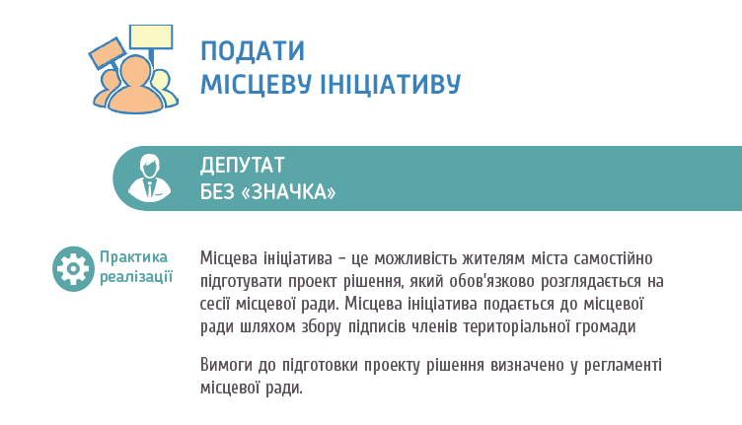
МІСЦЕВА ІНІЦІАТИВА

Slide 38
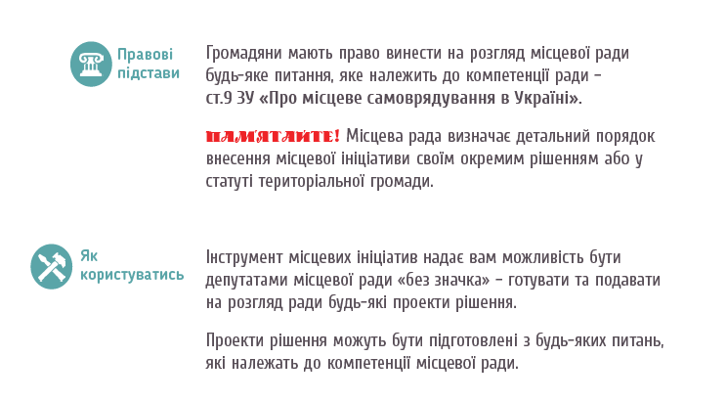
МІСЦЕВА ІНІЦІАТИВА

Slide 39
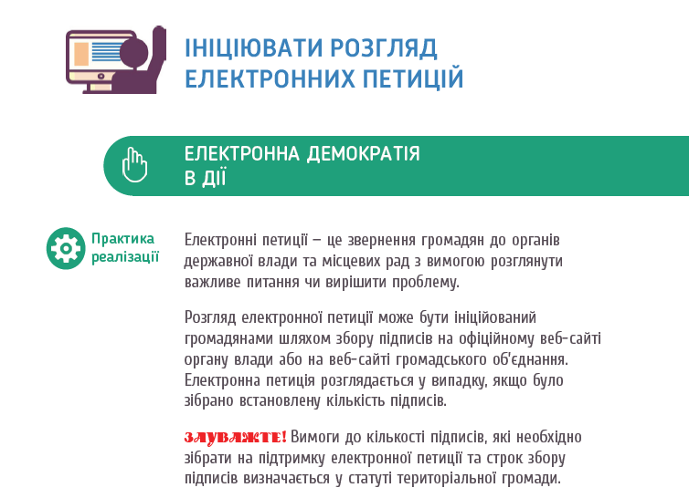
ЕЛЕКТРОННІ ПЕТИЦІЇ

Slide 40
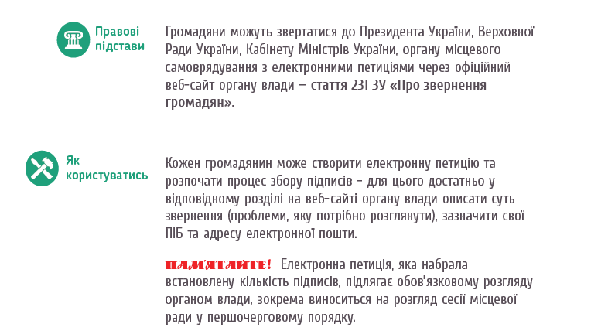
ЕЛЕКТРОННІ ПЕТИЦІЇ

Slide 41
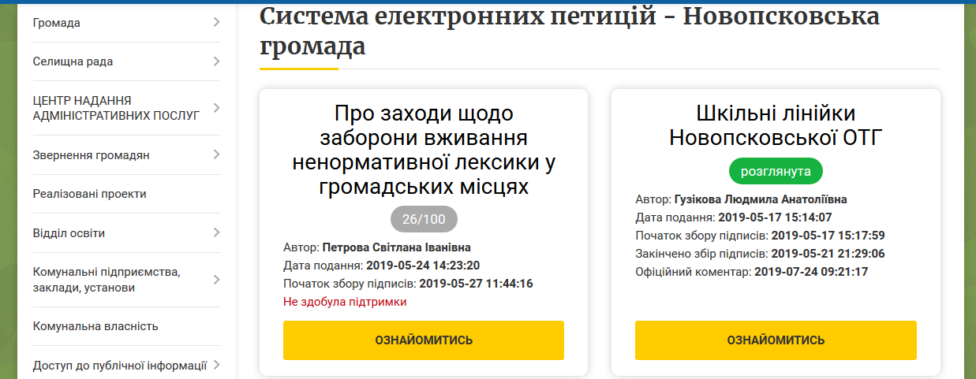
ЕЛЕКТРОННІ ПЕТИЦІЇ

Slide 42
ЗАГАЛЬНІ ЗБОРИ
«Стаття 8 Закону України «Про місцеве самоврядування в Україні» :
1. Загальні збори громадян за місцем проживання є формою їх безпо-
середньої участі у вирішенні питань місцевого значення.
2. Рішення загальних зборів громадян враховуються органами місцевого самоврядування в їх діяльності.
3. Порядок проведення загальних зборів громадян за місцем прожи-
вання визначається законом та статутом територіальної громади».
Місцева рада має розробити та ухвалити механізми реалізації цього права в конкретній територіальній громаді (Положення чи Статут громади) – ініціатива, порядок проведення та ухвалення рішень, документування та правові наслідки

Slide 43
ГРОМАДСЬКЕ ОБГОВОРЕННЯ
Форми проведення громадського обговорення
конференція
форум
громадські слухання
засідання за круглим столом
збори
електронна консультація
зустрічі
теле- або радіодебати
Інтернет-конференція
Організатор громадського обговорення самостійно визначає форми його проведення

Slide 44
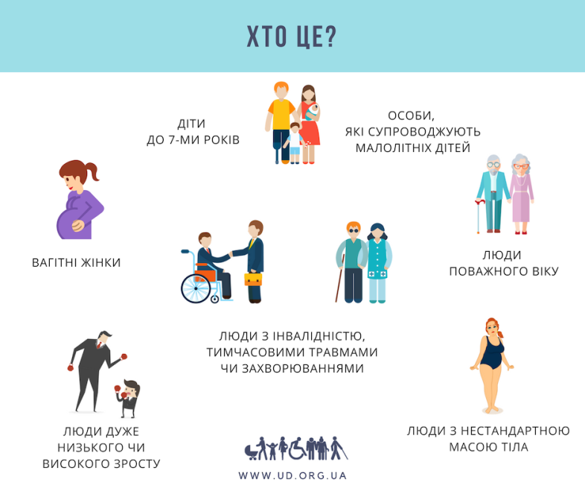
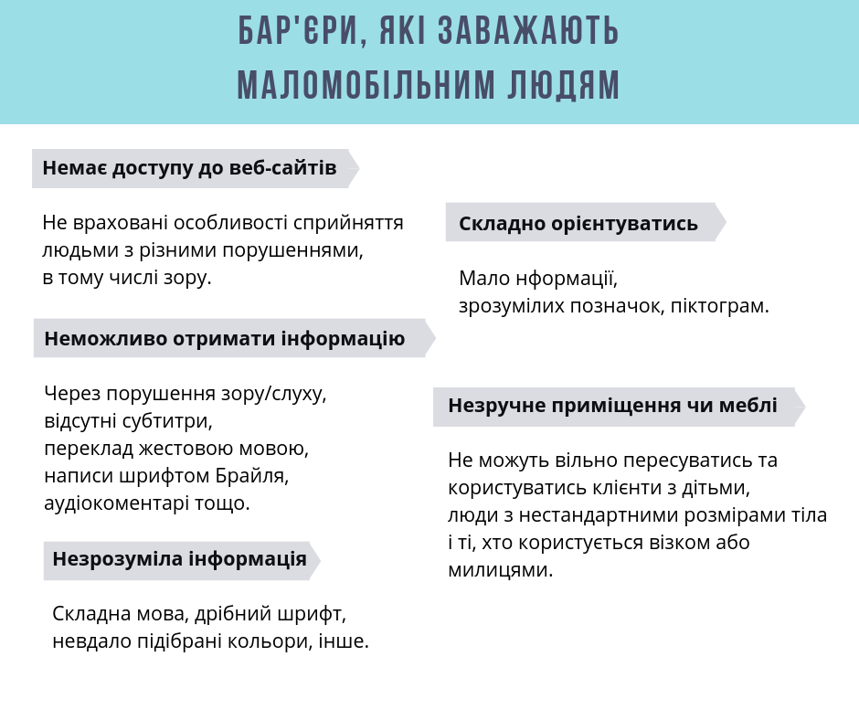
ВАЖЛИВО зробити все можливе, щоб ці люди змогли прийняти участь у громадському обговоренні будь якого рішення.

Slide 45
ВІДМІННОСТІ ФОРМ ОБГОВОРЕНЬ
Громадські слухання | Громадські обговорення | Публічні обговорення (Публічні громадські обговорення)
Правове регулювання: ст. 13 ЗУ «Про місцеве самоврядування», Постанова КМУ від 25 травня 2011 р. N 555 Встановлення порядку їх проведення покладається на органи місцевого самоврядування | Правове регулювання: Постанова КМУ від 29 червня 2011 р. N 771 | Правове регулювання: Постанова КМУ від 3 листопада 2010 р. № 996
Тематика проведення: Стосовно питань, що належать до відання місцевого самоврядування. | Тематика проведення: Щодо прийняття рішень у сфері охорони навколишнього природного середовища та використання природних ресурсів. | Тематика проведення: Стосуються суспільно-економічного розвитку держави, реалізації та захисту прав і свобод громадян, задоволення їх політичних, економічних, соціальних, культурних та інших інтересів.
Ініціатори проведення: Місцеві ініціативні групи, ГО, місцева рада, міський (селищний, сільській) голова | Ініціатори проведення: Орган виконавчої влади, який приймає рішення, орган місцевого самоврядування або замовник проекту рішення. | Ініціатори проведення: Органи виконавчої влади або, в окремих випадках, громадські об’єднання, релігійні, благодійні організації, творчі спілки, професійні спілки та їх об’єднання, асоціації, організації роботодавців та їх об’єднання, органи самоорганізації населення, недержавні засоби масової інформації, інші непідприємницькі товариства та установи

Slide 46
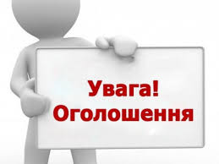

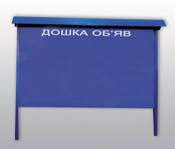

ГРОМАДСЬКЕ ОБГОВОРЕННЯ
Способи інформування цільових груп та зацікавлених сторін про проведення громадських обговорень
Розсилання письмових запрошень
Розміщення інформації на дошці об’яв
Оголошення у засобах масової інформації (у пресі, на телебаченні, радіо)
Інтернет, офіційні сайти, соціальні мережі

Slide 47
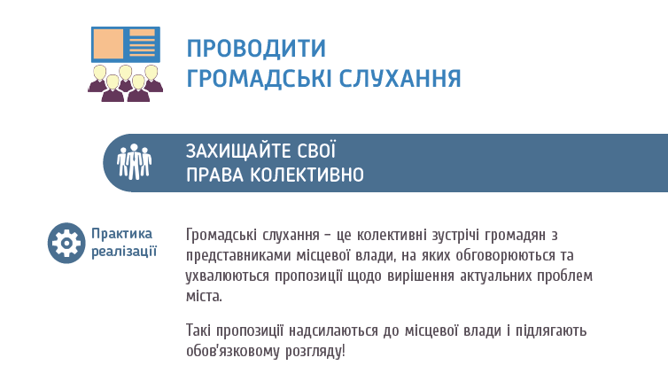
ГРОМАДСЬКІ СЛУХАННЯ

Slide 48
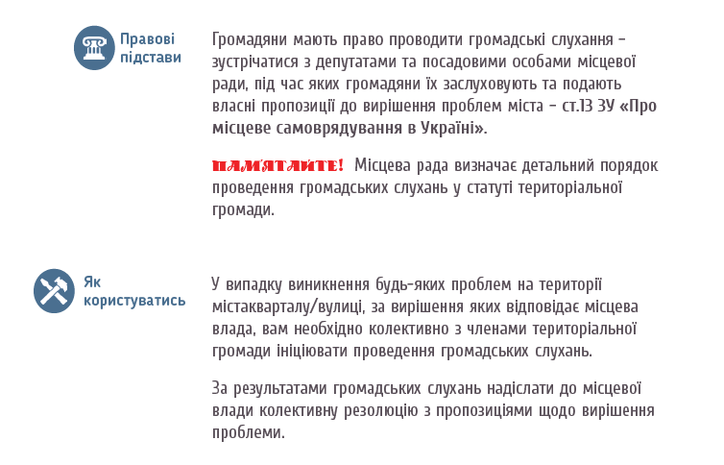
ГРОМАДСЬКІ СЛУХАННЯ

Slide 49
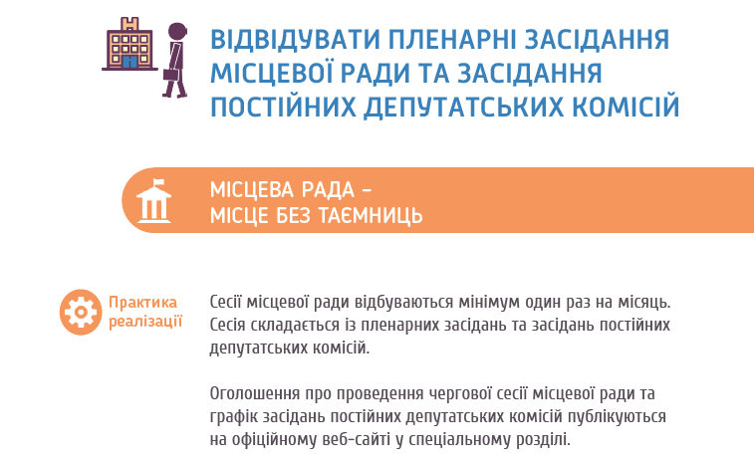
ВІДВІДУВАННЯ ПЛЕНАРНИХ ЗАСІДАНЬ

Slide 50
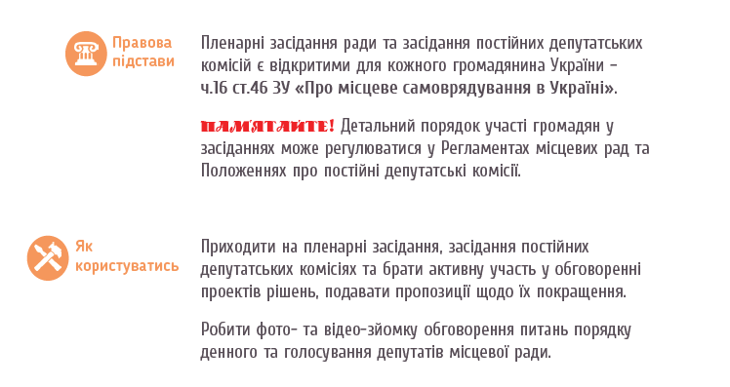
ВІДВІДУВАННЯ ПЛЕНАРНИХ ЗАСІДАНЬ

Slide 51
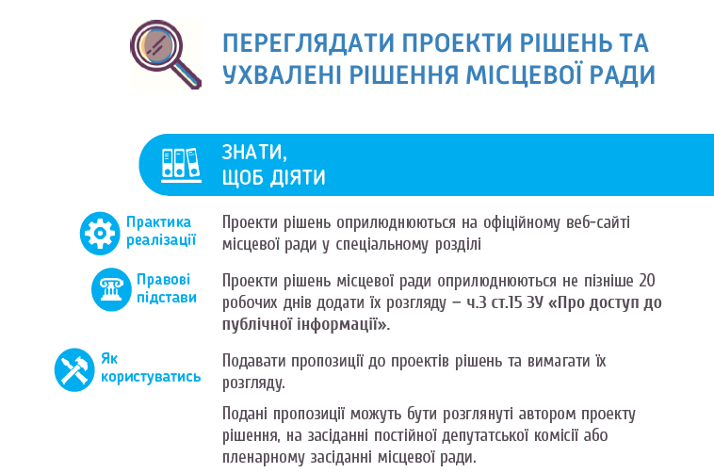
Громадський МОНІТОРИНГ

Slide 52
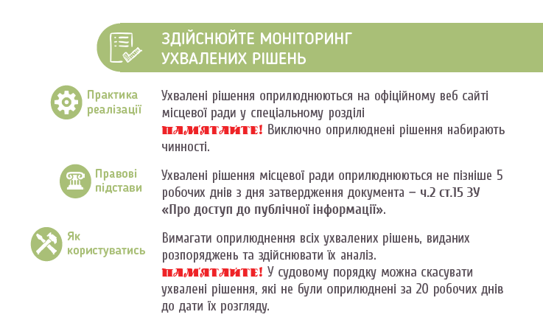
Громадський МОНІТОРИНГ

Slide 53
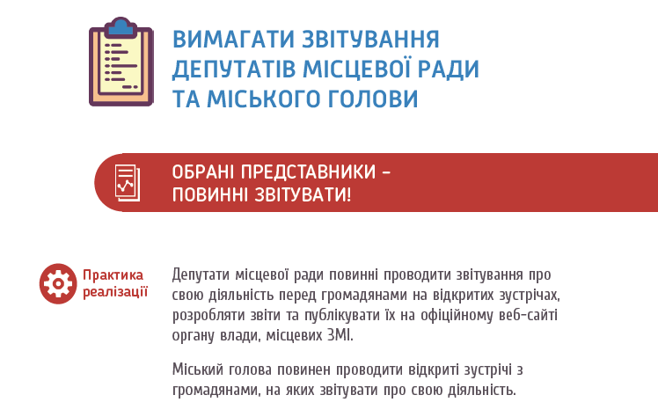
ЗУСТРІЧІ ІЗ ГРОМАДОЮ

Slide 54
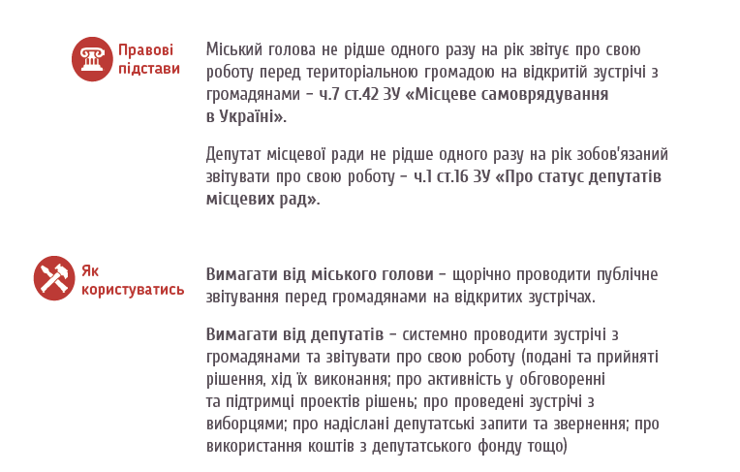
ЗУСТРІЧІ ІЗ ГРОМАДОЮ

Slide 55
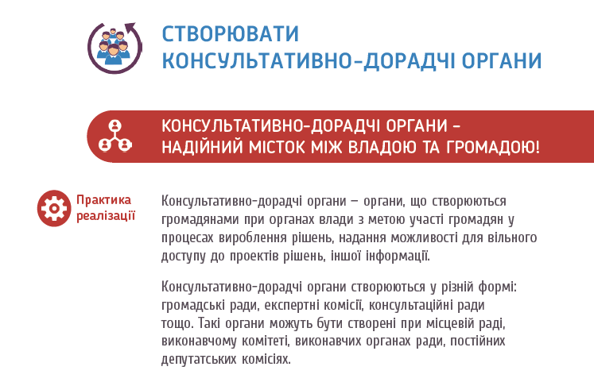
КОНСУЛЬТАТИВНО-ДОРАДЧІ ОРГАНИ

Slide 56
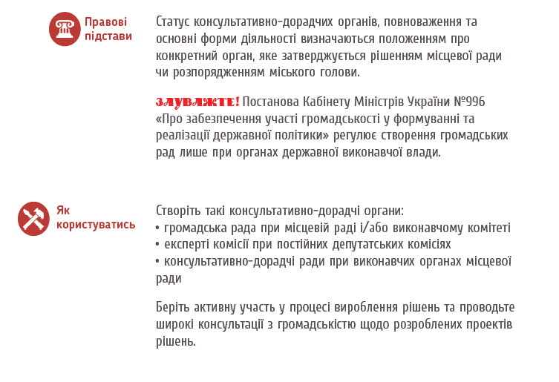
КОНСУЛЬТАТИВНО-ДОРАДЧІ ОРГАНИ

Slide 57
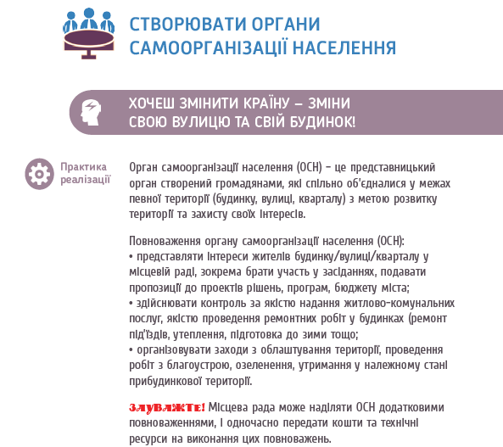
ОРГАНИ САМООРГАНІЗАЦІЇ НАСЕЛЕННЯ

Slide 58
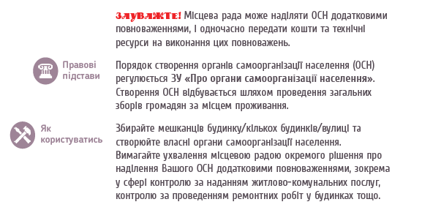
ОРГАНИ САМООРГАНІЗАЦІЇ НАСЕЛЕННЯ

Slide 59
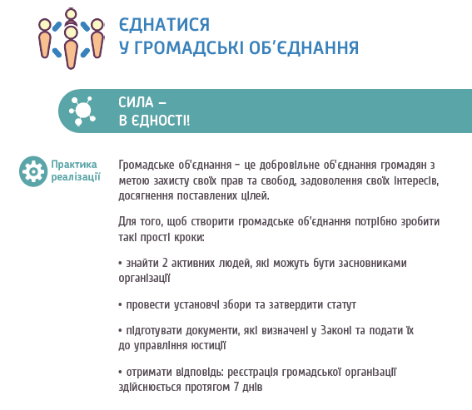
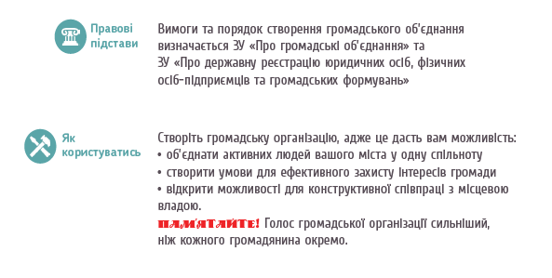
ГРОМАДСЬКІ ОБ’ЄДНАННЯ

Slide 60
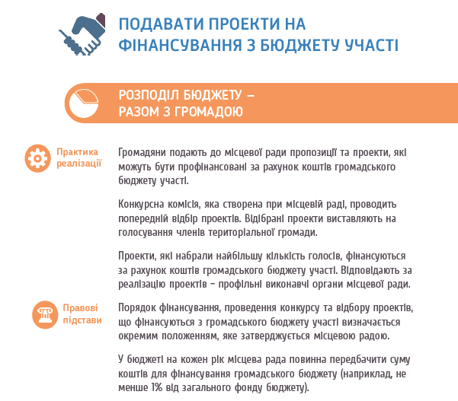
БЮДЖЕТ УЧАСТІ

Slide 61
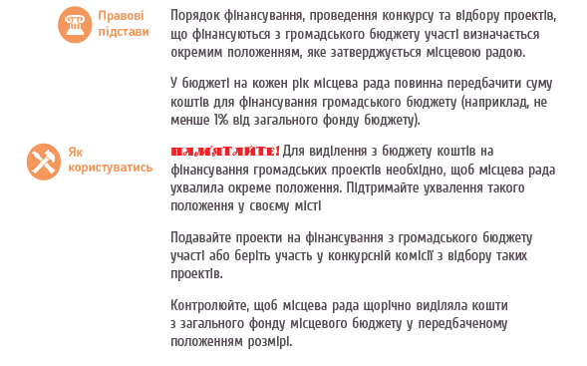
БЮДЖЕТ УЧАСТІ

Slide 62

ПРИКЛАДИ
У Троїцькій ОТГ Бюджет участі в цьому році запроваджений вперше. Це важливий інструмент для запровадження прозорості та ефективності у громадах. За результатами його проведення в 2019 році було реалізовано 12 проектів, а 12 проектів заплановано реалізувати і в 2020 році.
Серед великих проектів: «Від благоустрою шкільної їдальні до збереження здоров’я дітей», «Літня сцена», «Реновація садочку – крок в майбутнє». Серед малих проектів: «Облаштування території в центрі села Новоолександрівка лавками та сміттєвими урнами», «Музика нас єднає», «Благоустрій села Розсипне» та ін.
Попередньо проект рішення про бюджет обговорюється та затверджується на засіданні постійної комісії місцевої ради, яка відповідає за питання бюджету. Далі проект рішення передається на розгляд виконавчого комітету та затверджується вже на сесії місцевої ради. Після прийняття, рішення та сам бюджет, оприлюднюються на сайті ради.

Slide 63
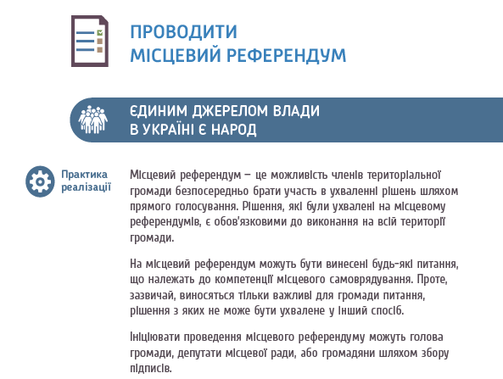
МІСЦЕВИЙ РЕФЕРЕНДУМ

Slide 64
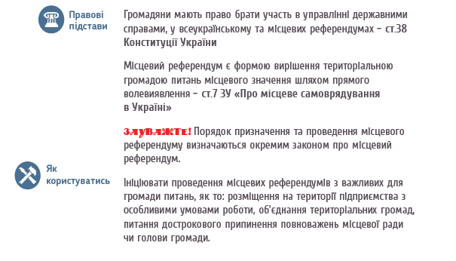
МІСЦЕВИЙ РЕФЕРЕНДУМ

Slide 65
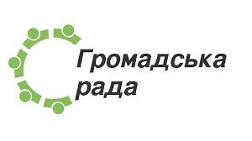
ГРОМАДСЬКА РАДА
До складу громадської ради можуть бути обрані представники всіх легалізованих відповідно до українського законодавства інститутів громадянського суспільства, в тому числі вразливих груп
Склад ради формується на установчих зборах шляхом рейтингового голосування за кандидатури, які добровільно виявили бажання бути її членами та внесені інститутами громадського суспільства; від кожного інституту громадянського суспільства може бути обрано по одному представнику;
Строк повноважень ради -2 роки; кількісний склад затверджується установчими зборами

Slide 66
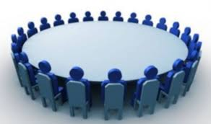
Як працює ГР?
Формою роботи ради є відкрити засідання, які проводяться за потребою, але не рідше одного разу в квартал; у засіданнях може брати участь уповноважений представник органу із правом дорадчого голосу; інші особи беруть участь у засіданнях за запрошенням голови
Рішення ради приймається відкритим голосуванням простою більшістю голосів,присутніх на засіданні членів; у разі рівного розподілу голосів, вирішальний голос за головою засідання
Рішення громадської ради мають рекомендаційний характер і є обов'язковими для розгляду відповідного органу

Slide 67
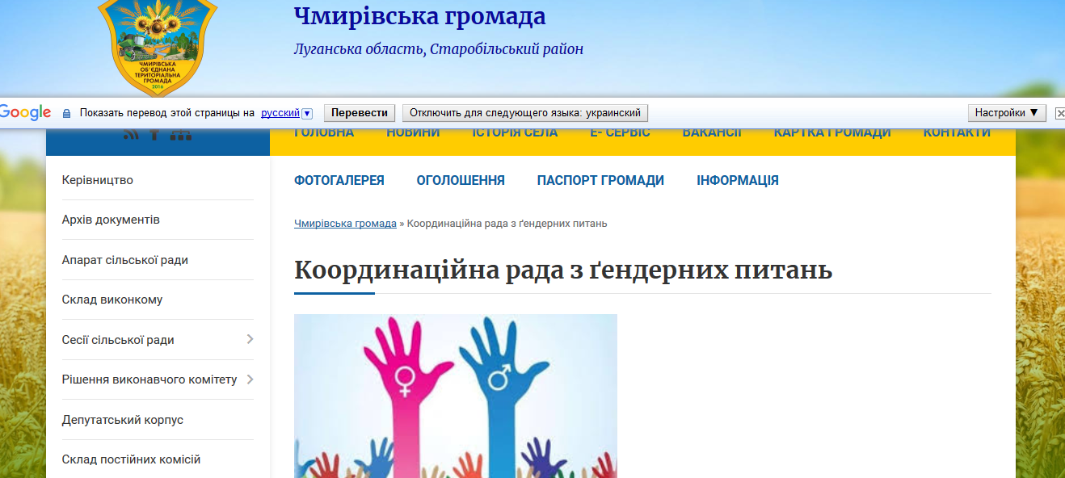

Slide 68
Практична робота № 2 до Учбового модулю № 2
«Ні бар’єрам – алгоритм організації форми участі»
Робота з фліпчартом
Робоча група № 1 «Почути кожного під час круглого столу»
Прописати алгоритм дій
Робоча група № 2 «Громадські слухання»
Прописати алгоритм дій
Робоча група № 3 «Як винести ініціативу, щоб тебе почули»
Прописати алгоритм дій

Slide 69




Питання
43

Slide 70


